Slide 1
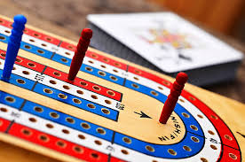
Mon jeu de société: Le crib
Par Louis Lafortune
1er avril 2026

Slide 2
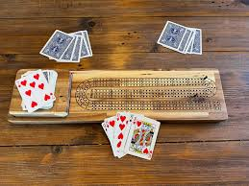
Présentation du jeu
400 ans!
But: faire 121 points en premier
Matériel:
Paquet de 52 cartes (pas de joker)
Planche pour compter les points
2 chevilles (pions) par joueur pour compter ses points
Valeur des cartes:
J, Q, K =10 points
As = 1 point

Slide 3
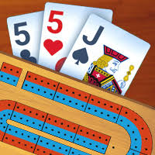
Déroulement du jeu
1- Distribution des cartes
Donneur donne 6 cartes à chaque joueur
Tu gardes tes 4 meilleurs cartes et tu donnes 2 cartes au crib
2- La carte de départ
Le non-donneur coupe le paquet
On retourne la carte du dessus
Si c’est un valet = 2 points pour le donneur

Slide 4

3- La phase de jeu
On ne doit pas dépasser 31
Les joueurs posent une carte à tour de rôle
Comment marquer des points
Pendant le jeu quand on pose des cartes: faire un total de 15 et des paires surtout
À la fin de chaque main: en comptant ses cartes + la carte de départ
Dans le crib: seulement le donneur compte le Crib
À retenir:
Le 15 = 2 points (le plus fréquent)
La paire = 2 points
La suite = 1 point par carte
*** Plus il y a des combinaisons, plus ça fait des points!

Slide 5
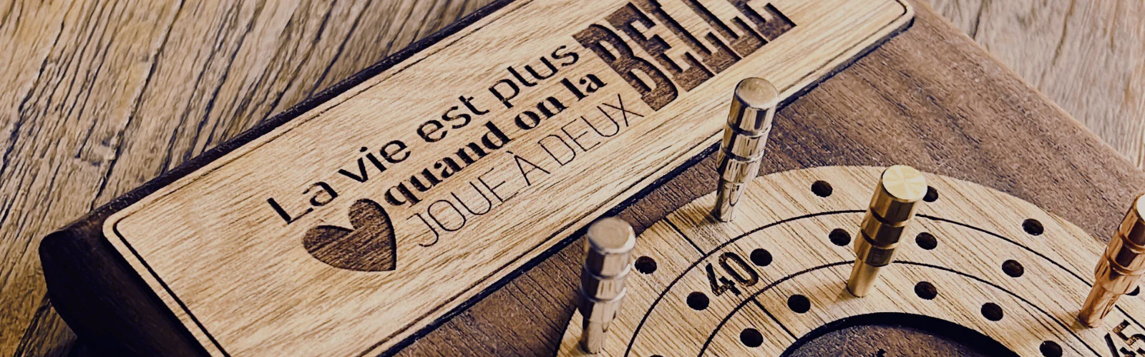
4- Le comptage de la main
Chaque joueur compte ses 4 cartes + la carte de départ
Le donneur compte ensuite le Crib (ses 4 cartes + la carte de départ)
Le premier qui atteint ou dépasse 121 points gagne!

Slide 6

Merci!

